Slide 2
“Dios ama tanto a los jóvenes que, en el cielo,
todos seremos jóvenes”.

Slide 3
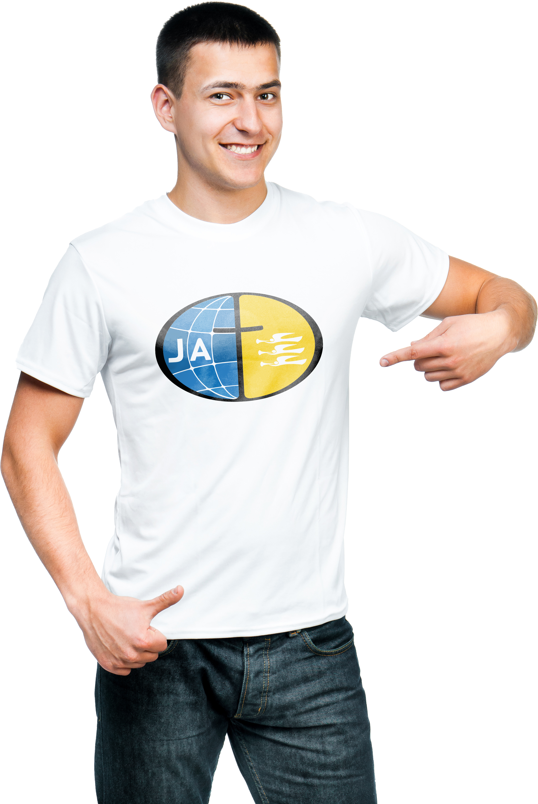

Slide 6
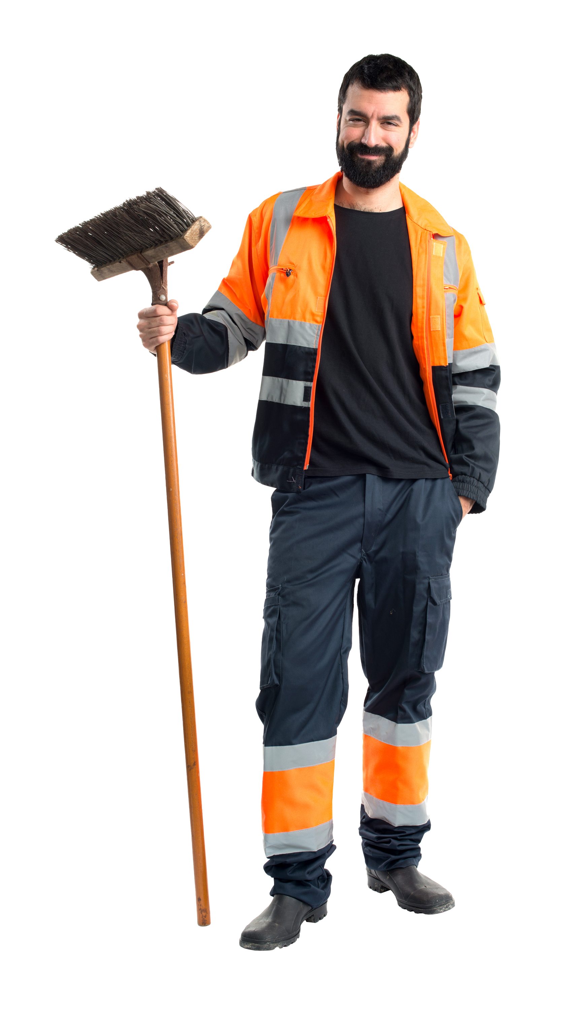
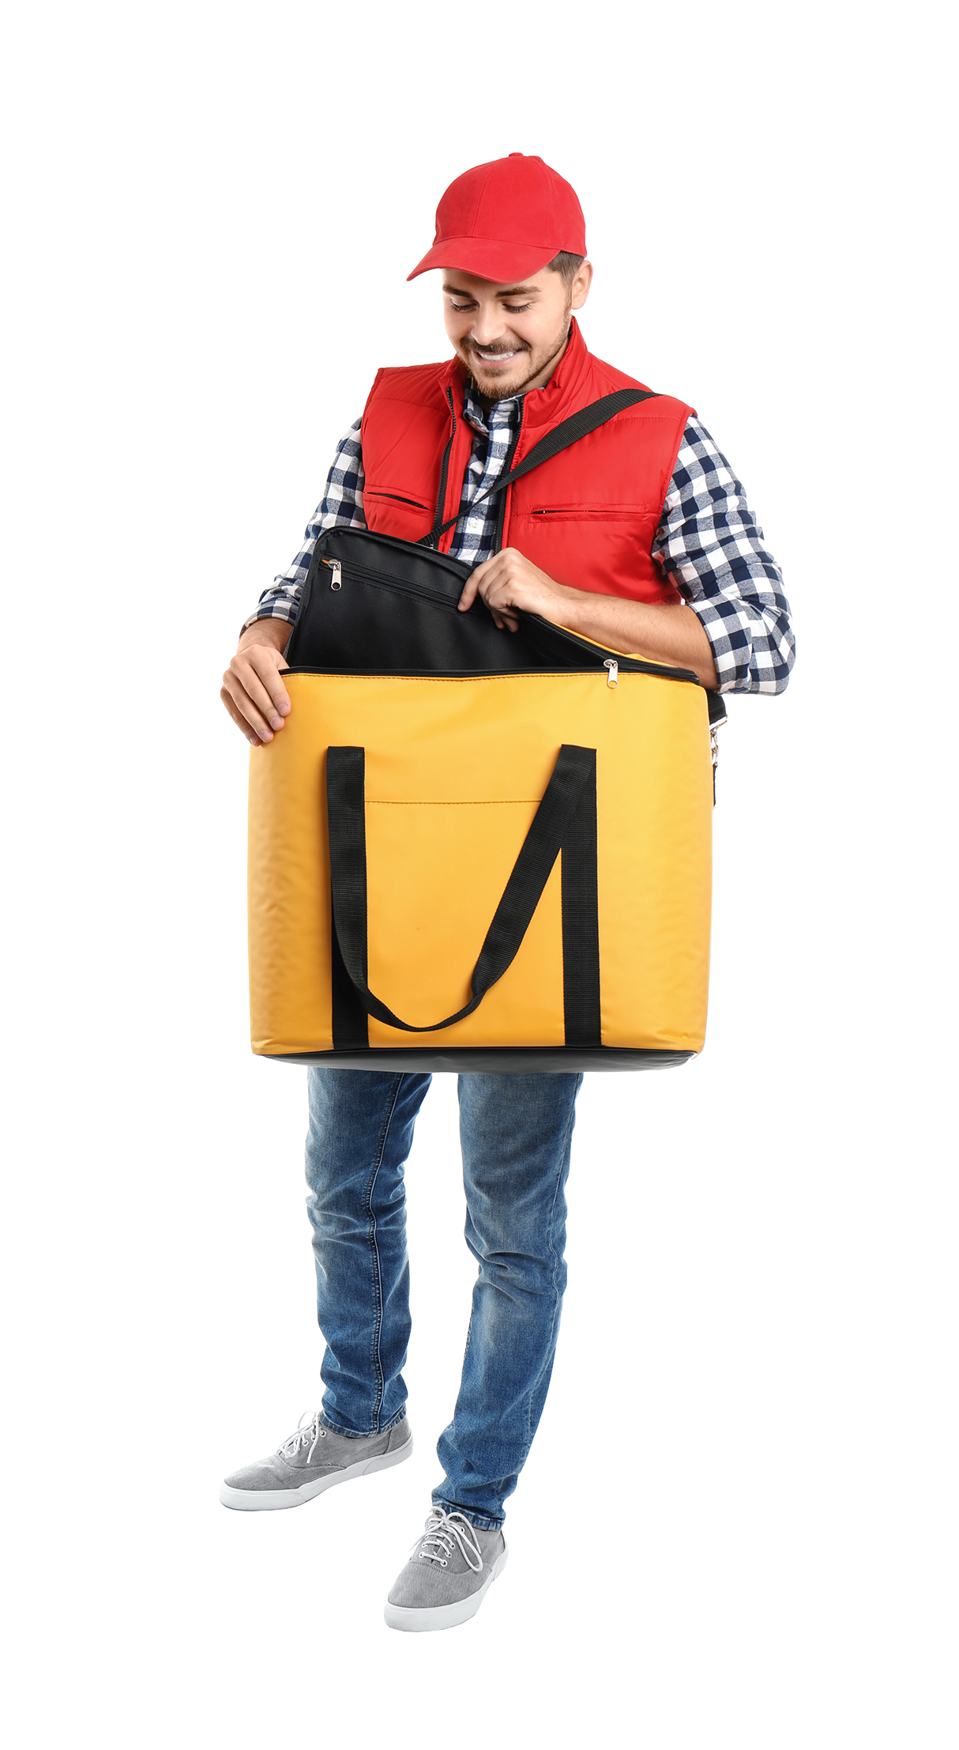

Slide 7
CREEPYPASTAS
Un término creado para definir historias de terror o leyendas urbanas viralizadas en Internet en foros y redes sociales.

Slide 8
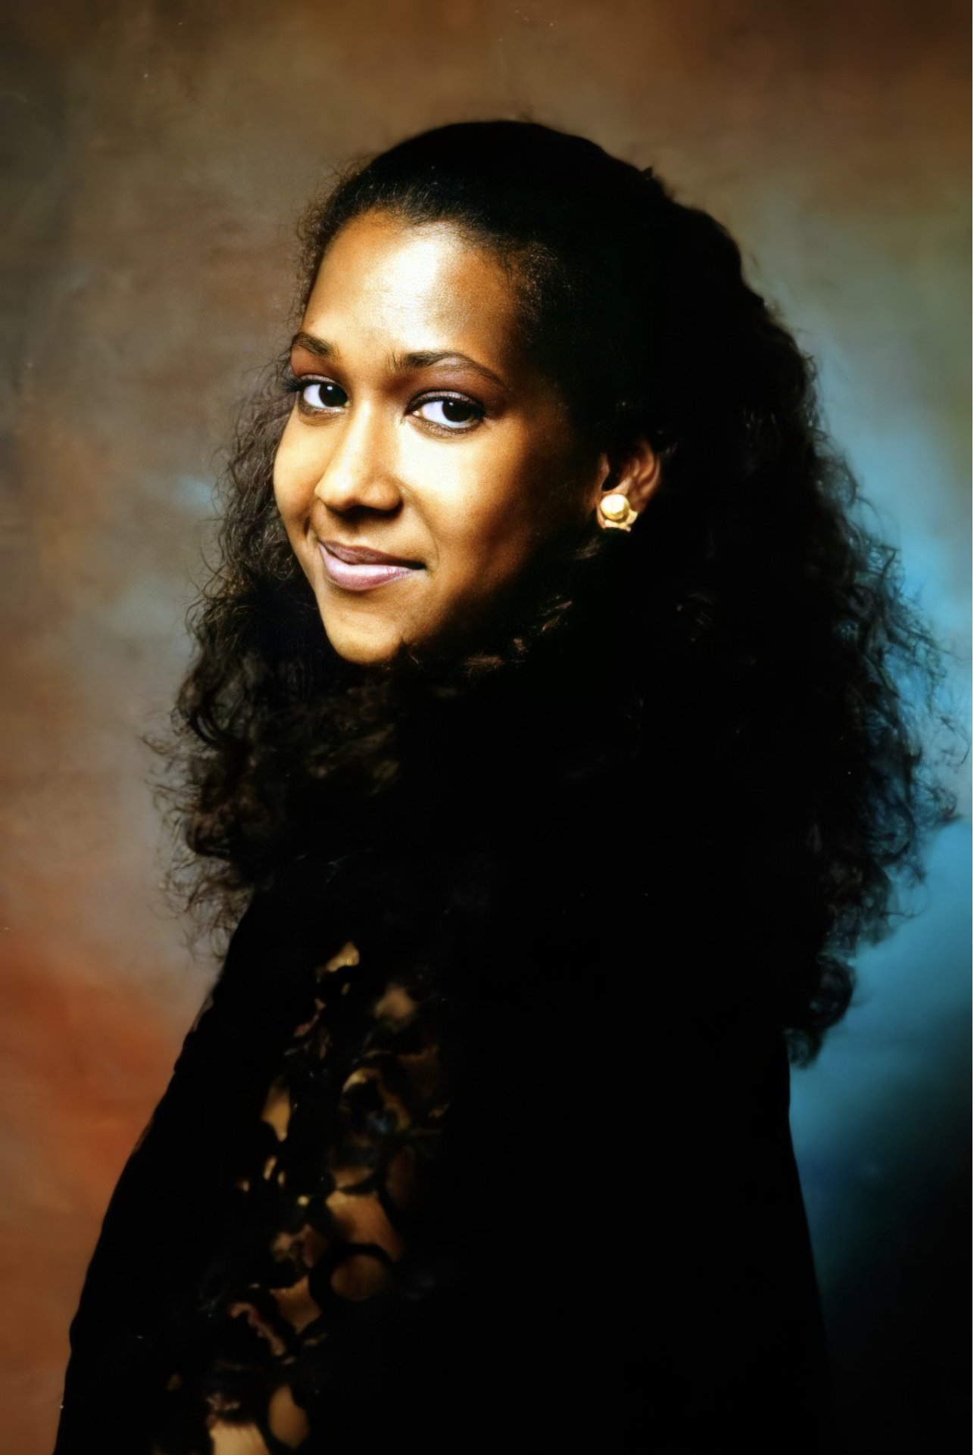
Joyce Vincent

Slide 9
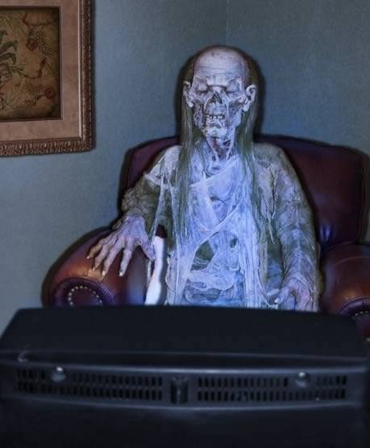

Slide 10
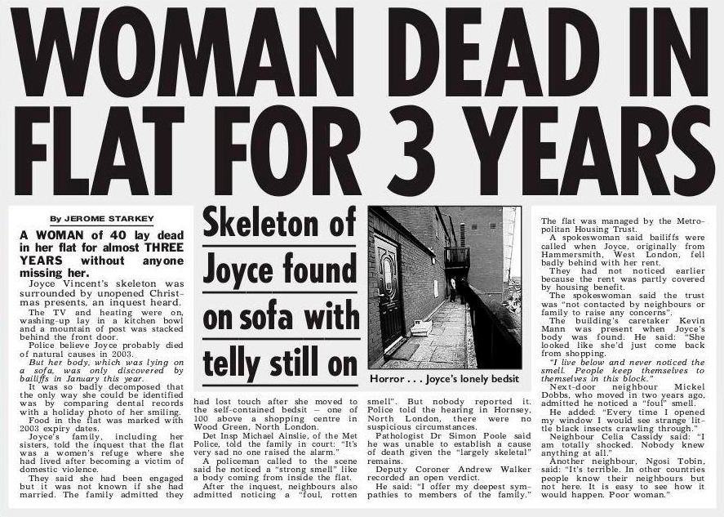

Slide 11
1
Ella era tímida;
Ella vivía sola;
Había basureros cerca de su departamento.
2
3

Slide 12
¿Y tú?
¿Has sido olvidado por alguien?
¿O te has olvidado de alguien?

Slide 13
La Biblia está repleta de casos de personas “olvidadas” o ignoradas, marginadas: José después de interpretar el sueño del copero de Faraón, la mujer con el flujo de sangre, el cojo del estanque de Betesda.

Slide 14
2 Samuel 9

Slide 15
Misericordia, bondad y amor en favor de quien no lo merece.

Slide 16
Él era miembro de la familia real, con derecho y trato diferenciado y honrado por todos. Él era un príncipe, el tercero en la sucesión del reino, hijo de Jonatán,
nieto de Saúl.

Slide 17
Hubo miedo, la huida, el disfraz, la deficiencia física por un accidente.

Slide 18
Se lo describe: “hijo de Jonatán”, “lisiado de los pies”, “hijo de Amiel”, “de la casa de Maquir”, “de Lodebar”.

Slide 19
Mefi-boset es
“vergüenza destruidora”

Slide 20
: “Dios no guía jamás a sus hijos de otro modo que el que ellos mismos escogerían, si pudieran ver el fin desde el principio y discernir la gloria del designio que cumplen como colaboradores con Dios”.
Elena de White, El ministerio de curación, p. 380.

Slide 21
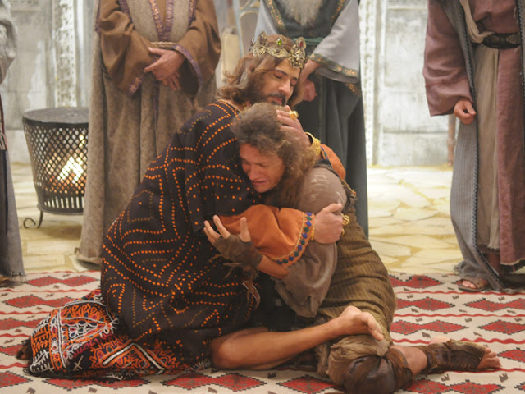

Slide 22
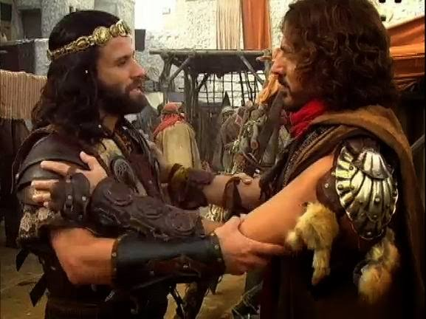

Slide 23
“¿Ha quedado alguno de la casa de Saúl, a quien haga yo misericordia por amor de Jonatán?”

Slide 24
Dos importantes lecciones sobre amar a los olvidados:
Amar a los olvidados puede ser arriesgado;
Amar a los olvidados puede involucrar gastos.
1
2

Slide 25
AMAR A LOS OLVIDADOS
PUEDE SER ARRIESGADO

Slide 26
David sabía que mientras cualquier descendiente de Saúl estuviera vivo, su propio trono estaría en riesgo.

Slide 27
Cuando nos disponemos a amar a alguien olvidado, también podemos poner nuestra reputación en riesgo.

Slide 28
Pero, si tú dices “YO VOY”, Dios irá contigo y bendecirá tu iniciativa.

Slide 29
AMAR A LOS OLVIDADOS
PUEDE INVOLUCRAR COSTOS

Slide 30
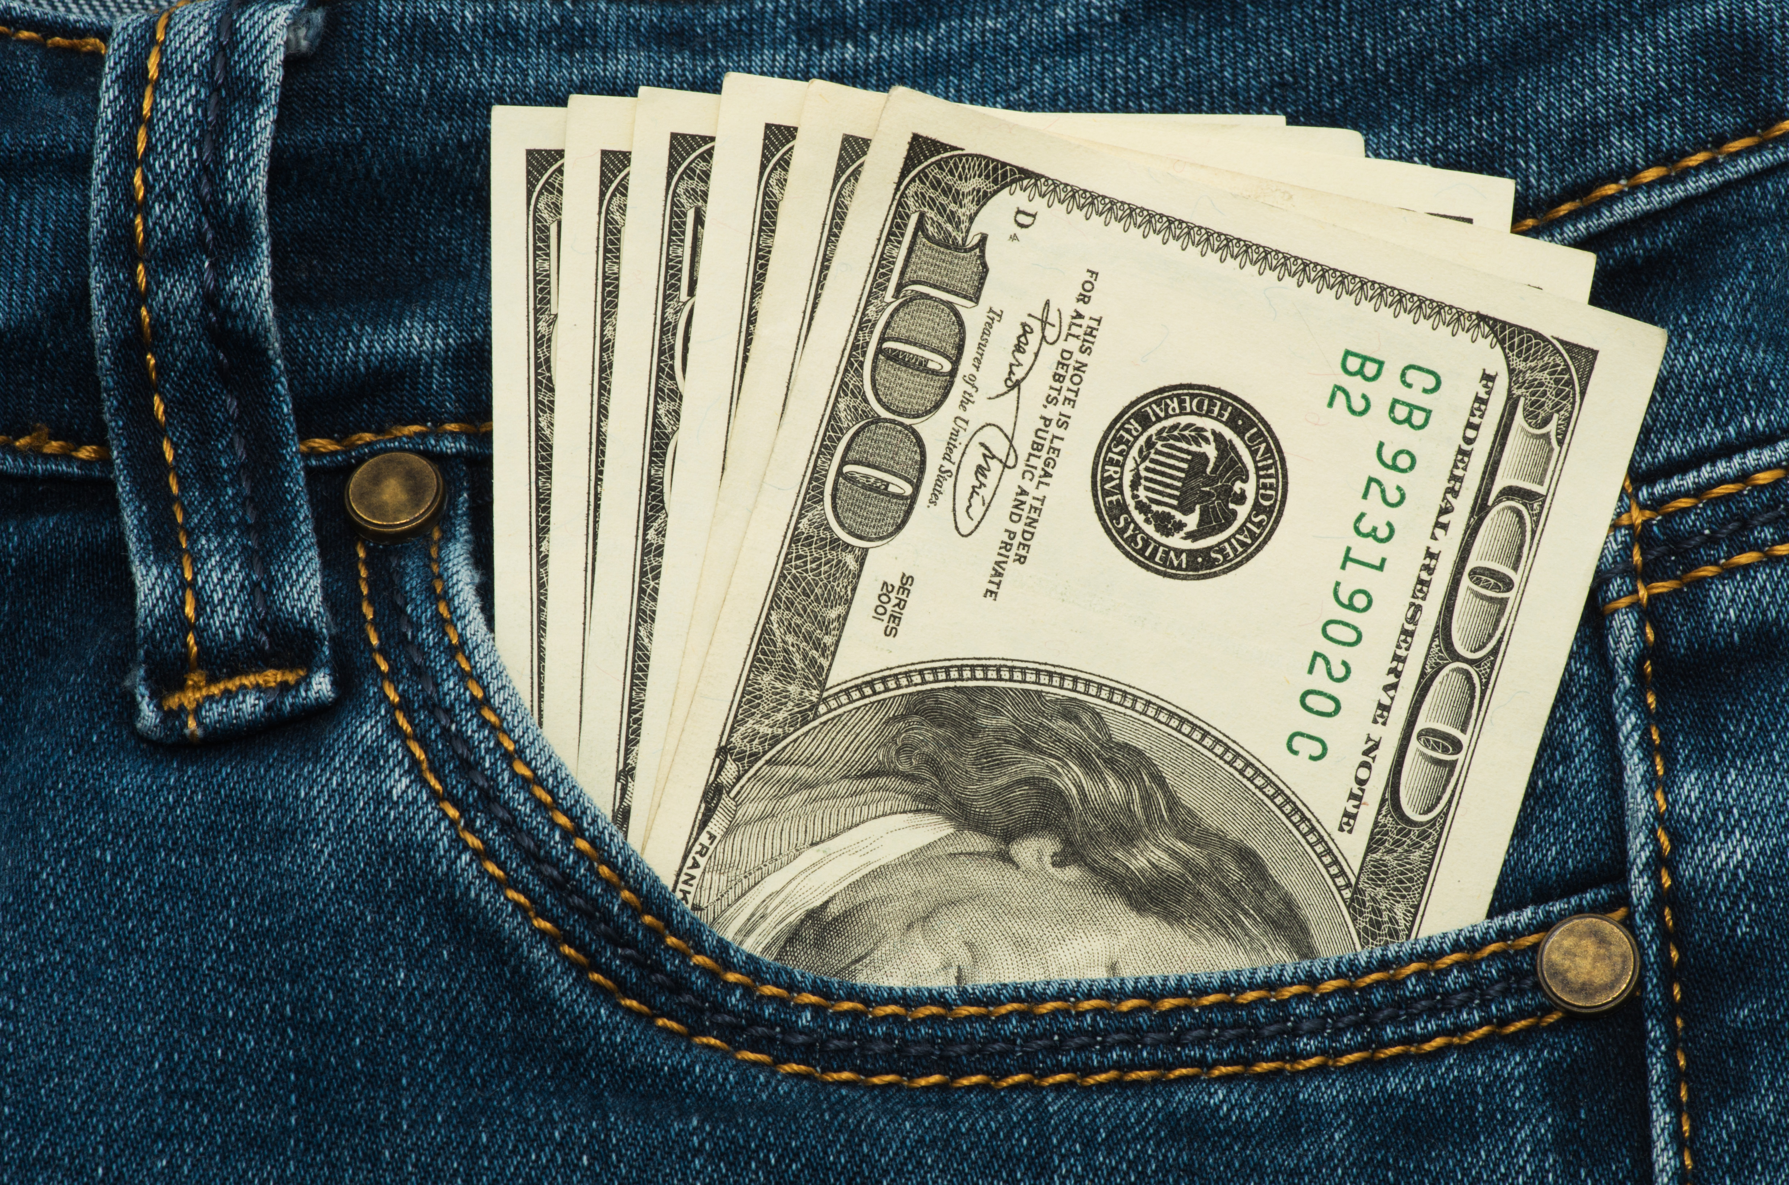

Slide 31
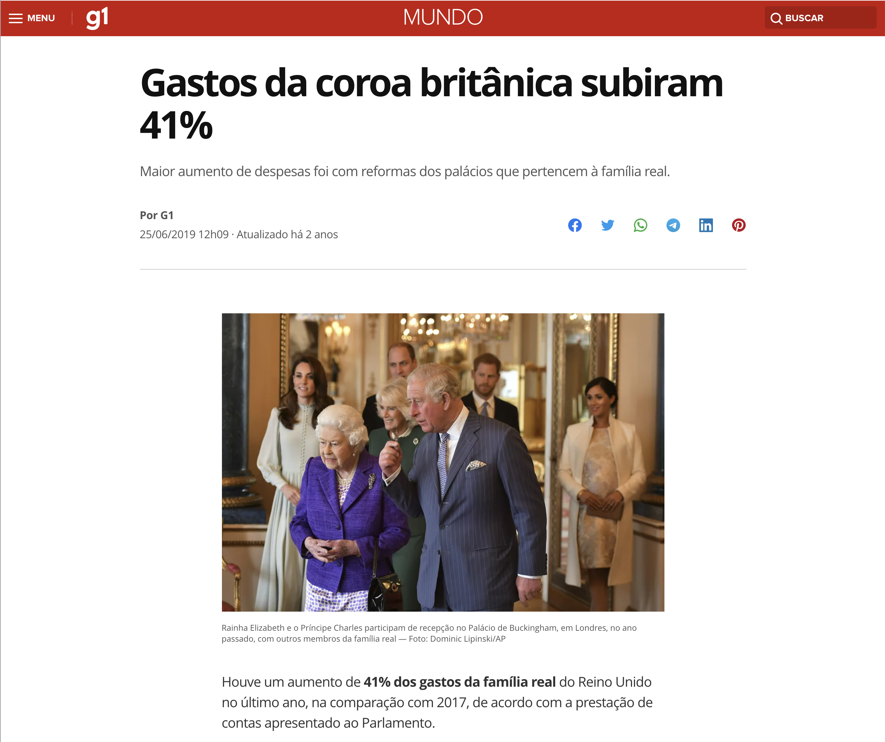

Slide 32
Cuando decimos amar a los olvidados, necesitamos estar dispuestos a pagar una pizza, una comida, una cuenta.

Slide 33
“Pagar los platos rotos”, asumir una culpa que no es nuestra, escuchar a alguien desahogarse.

Slide 34
La bondad de David es solo un ejemplo de la mayor bondad de todas, ¡la de Dios!

Slide 35
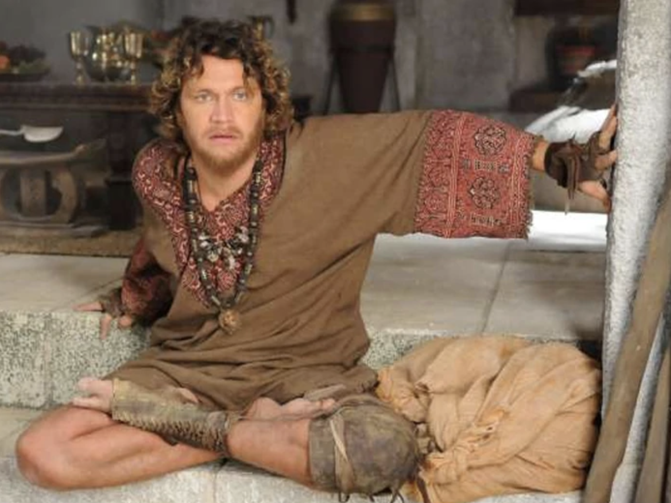
“¿Por qué Dios se olvidó de mí?”.

Slide 36
¿Cuántos Mefi-bosets existen en nuestro barrio? ¿Cuántos príncipes y princesas de Dios están por ahí, olvidados, sin identidad?

Slide 37
“¿Ha quedado alguno de la casa de Saúl, a quien haga yo misericordia por amor de Jonatán?”.
2 Samuel 9:1

Slide 38
¿Ha quedado alguien de nuestra iglesia que
fue olvidado, a quien pueda mostrar
el amor de Jesús?

Slide 39
OPCIÓN 1
[IMAGEN DE LA IGLESIA Y ESPACIO PARA COLOCAR
UNA FOTO DE LA PERSONA QUE SERÁ BAUTIZADA]

Slide 40
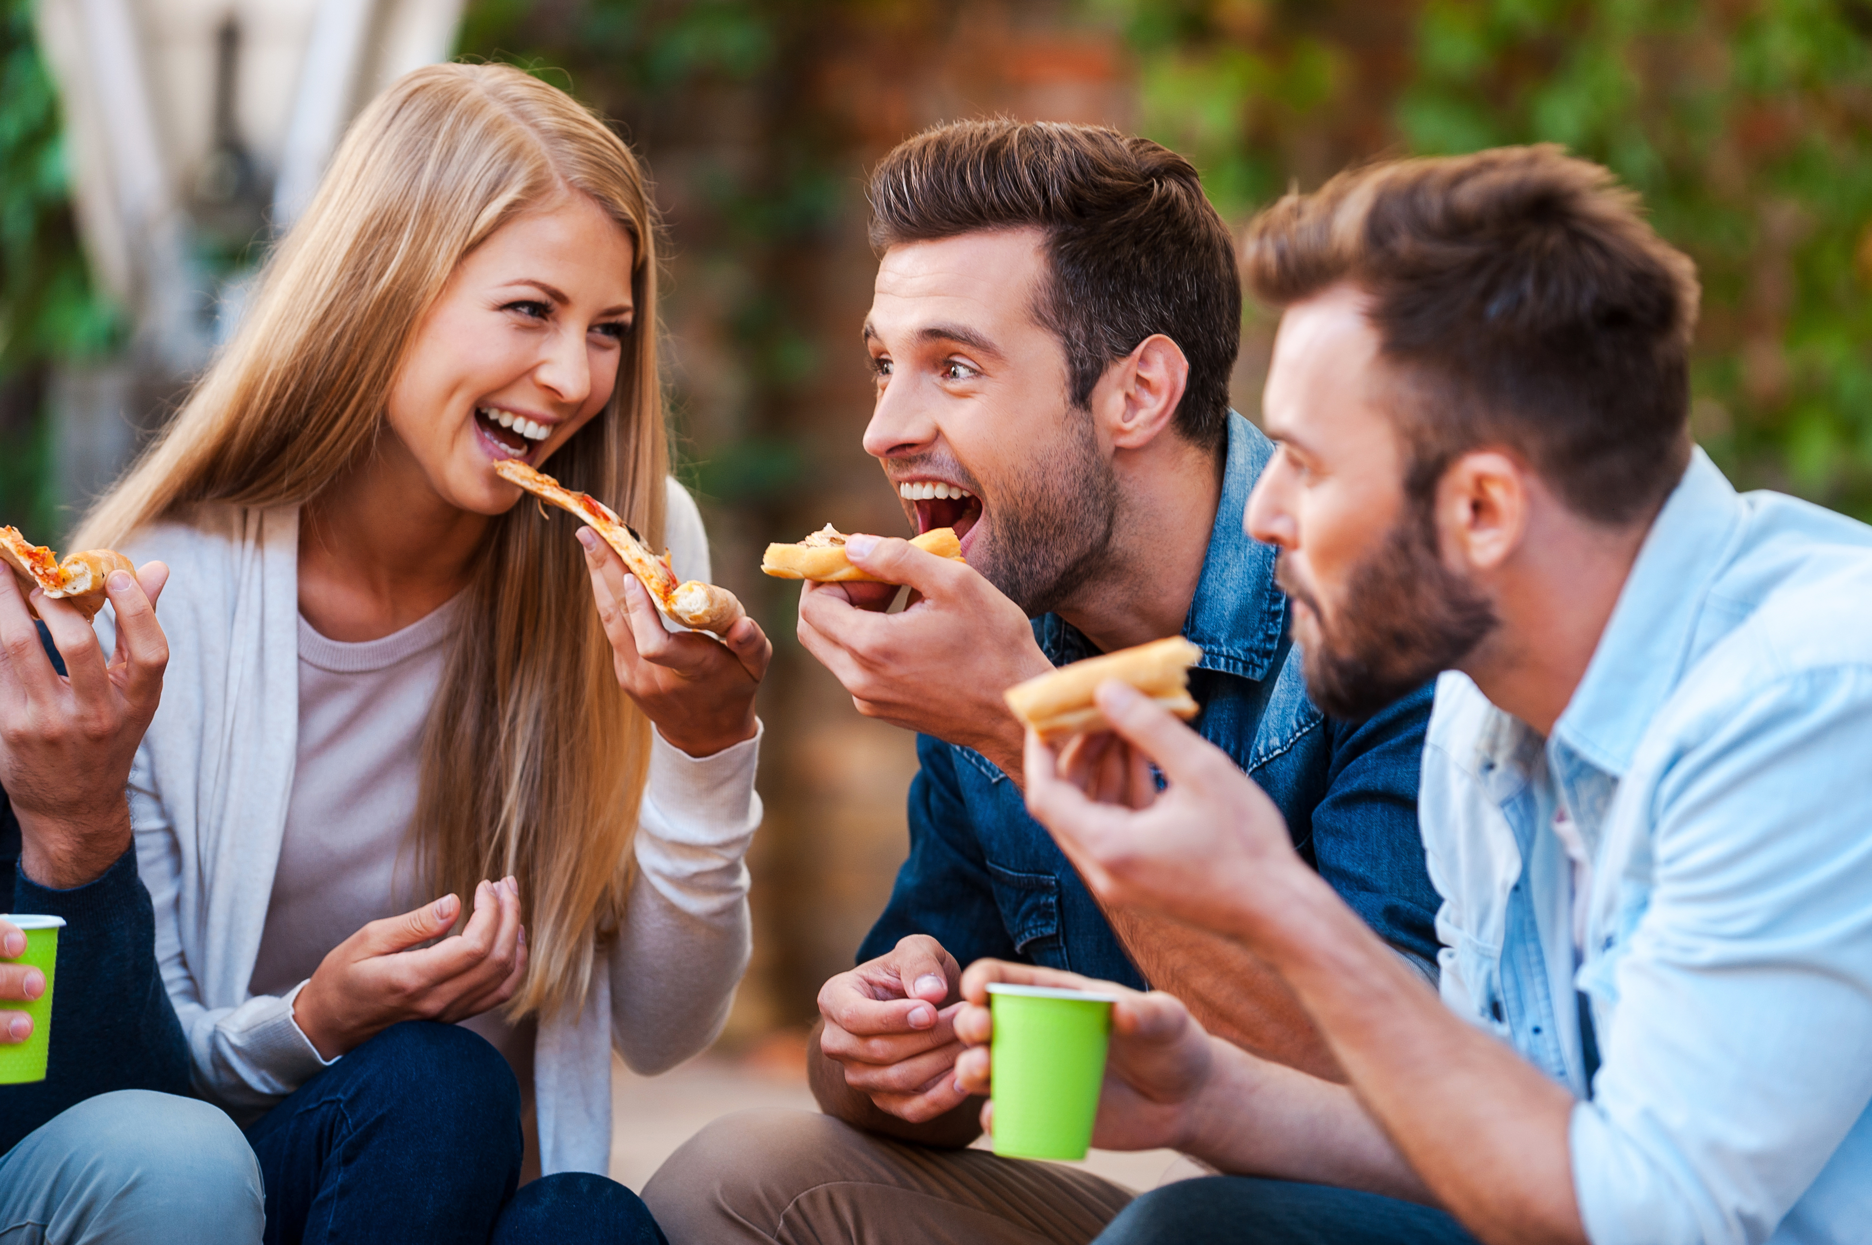

Slide 41
OPCIÓN 3
[IMAGEN CON ESPACIO PARA COLOCAR LA
FOTO DE LA HISTORIA QUE SE CONTARÁ]

Slide 42
¡Nadie puede quedar atrás! YO VOY,
¡pero voy con mis amigos!

Slide 44
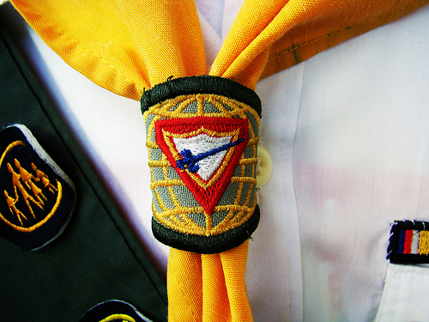

Slide 45
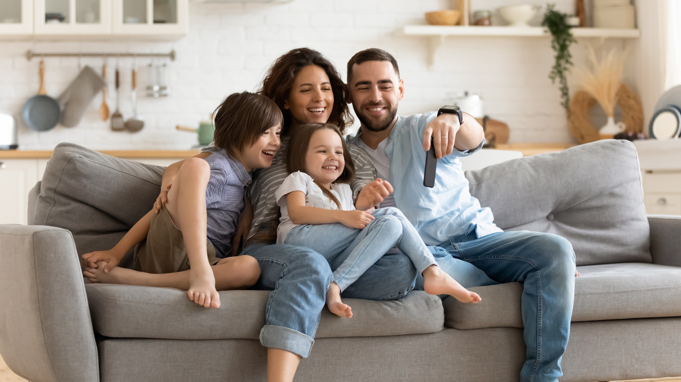

Slide 46
Llegó la hora
de decir ¡YO VOY!

Slide 47
YO VOY a llevar la oportunidad a esos príncipes y princesas, para que un día también vivan en el palacio celestial.

Slide 48
¿Quién va conmigo?

